Slide 1
C++标准化开发
陶思敏

Slide 2
C++的语言特点
能够直接和底层机器交互，执行效率高，在桌面工具，科学计算，游戏，金融交易等对性能要求比较高的领域有较多应用，例如国内腾讯，网易等游戏互联网厂商有较多C++开发岗位，在电子行业PC控制端也有基于C++的QT开发；
发展很多年，语言成熟，开发者众多，技术问题在网上能找到很多解决方案，C++属于中层语言，高级语言python，java等通过pybind，swig可以调用C++完成一些底层工作，提升运行效率；
C++不友好的地方是语言庞杂，对开发者要求比较高，稍不注意会出现野指针，内存越界，内存泄漏，空指针，悬空引用等问题，最终导致程序崩溃或者卡死；
EDA工具主流厂商都是C++开发工具，因为当前EDA工具主要还是在本地工作站或者PC上运行。

Slide 3
C++标准化开发的要求
开发者需要对C++语言特性，C++标准库，常用设计模式熟练掌握；
工业级的应用由于对稳定性要求比较高，因此应该掌握一些必要的开发工具，包括静态检查工具Clang-tidy，PC-lint等，内存检查工具AddressSanity，Valgrind，单元测试工具GoogleTest，CPPUnit，覆盖率测试工具gcov等的使用；
在项目管理中需要注重质量管控，开发角色分配，质量回溯和追责等，开发者自身需要牢记质量意识，不能踩开发红线。

Slide 4
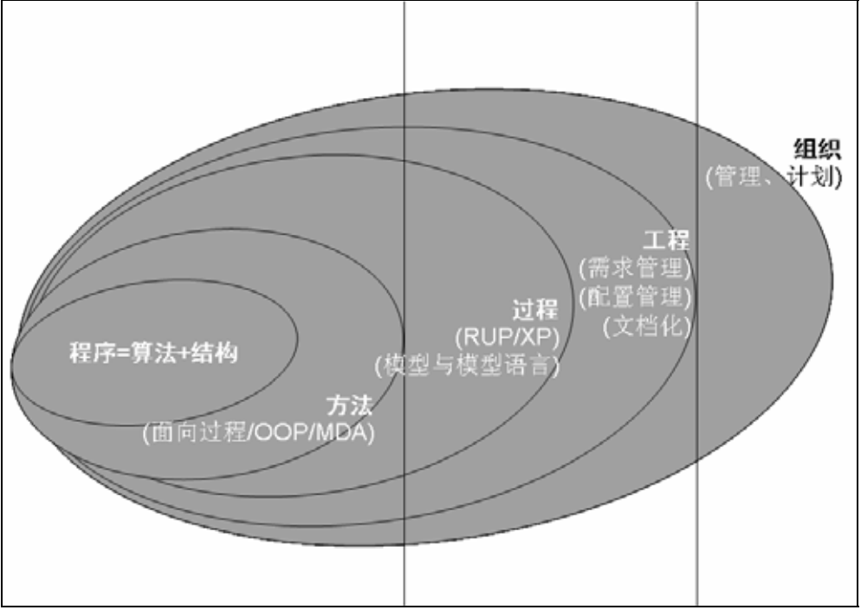
C++程序开发
程序=算法+结构，算法包括数值算法，非数值算法，程序的结构包括数据结构，代码结构等；
除了代码开发，还有面向过程，或者面向对象的方法学，统一建模语言，需求管理，文档管理，项目管理和计划等内容。

Slide 5
当前的现状
大部分同学都没有C++开发经验，开发出来的代码质量可能会比较差；
受限于此，李老师的想法是通过让大家模仿优秀者的代码从而成长起来。

Slide 6
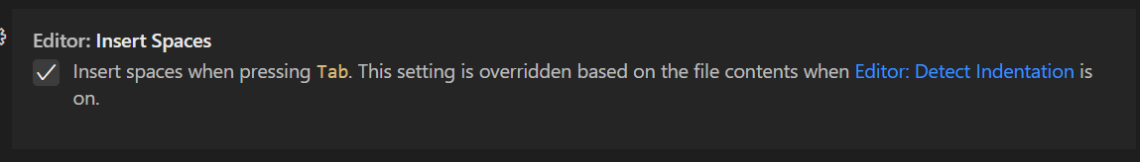
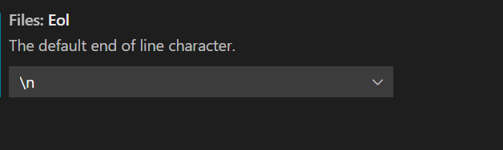
从最简单的要求开始——代码风格
排版按照一定的风格格式化，比如Google的风格，推荐使用clang-format格式化工具；
使用DoxyGen风格的注释，注释用英文不要用中文；
代码中不要用tab键，或者用空格替换tab键，原因是不同的编辑器对tab键空格的处理可能不一样，格式容易出现问题（VSCode设置搜索tab，如下图）；
代码中统一使用linux格式的换行符，不要用windows的换行符，可以在编辑器中设置（VSCode设置搜索Eol，如下图）。

Slide 7
从最简单的要求开始——可读性
命名不要用不知名的缩写，以及类似于k，i等单个字母来表示有意义的变量，
变量单词之间通过下划线分隔；
不要写太长的函数，一个函数尽量限制在50行的代码；
函数的形参不要超过5个；
一行代码不要超过80个字符，太长了把一些计算放到单独的行；
如果要表示有意义的数据结构，需要抽象成类，而不是直接用vector，vector的vector这样，可读性比较差。

Slide 8
从最简单的要求开始——类的设计
如果不希望出现拷贝就禁止拷贝构造函数和拷贝赋值，可以使用=delete来禁止，这样防止对象出现拷贝导致程序难定位；
尽量用移动构造函数和移动赋值；
比较小的类的成员函数声明和实现放在一起编译器会默认inline，可以提高程序效率；
析构函数没有可以释放的资源，可以使用=default让编译器自动生成析构函数，也增加了可读性。

Slide 9
从最简单的要求开始——可扩展性
使用工厂模式（Factory模式）来解决根据不同配置创建类的要求；
使用适配者（Adapter模式）来解决接口不一致的需求；
使用装饰者（Decorator模式，又称Wrapper模式）来解决解耦的需求；
使用单例模式（Singleton模式）来解决全局配置的需求。

Slide 10
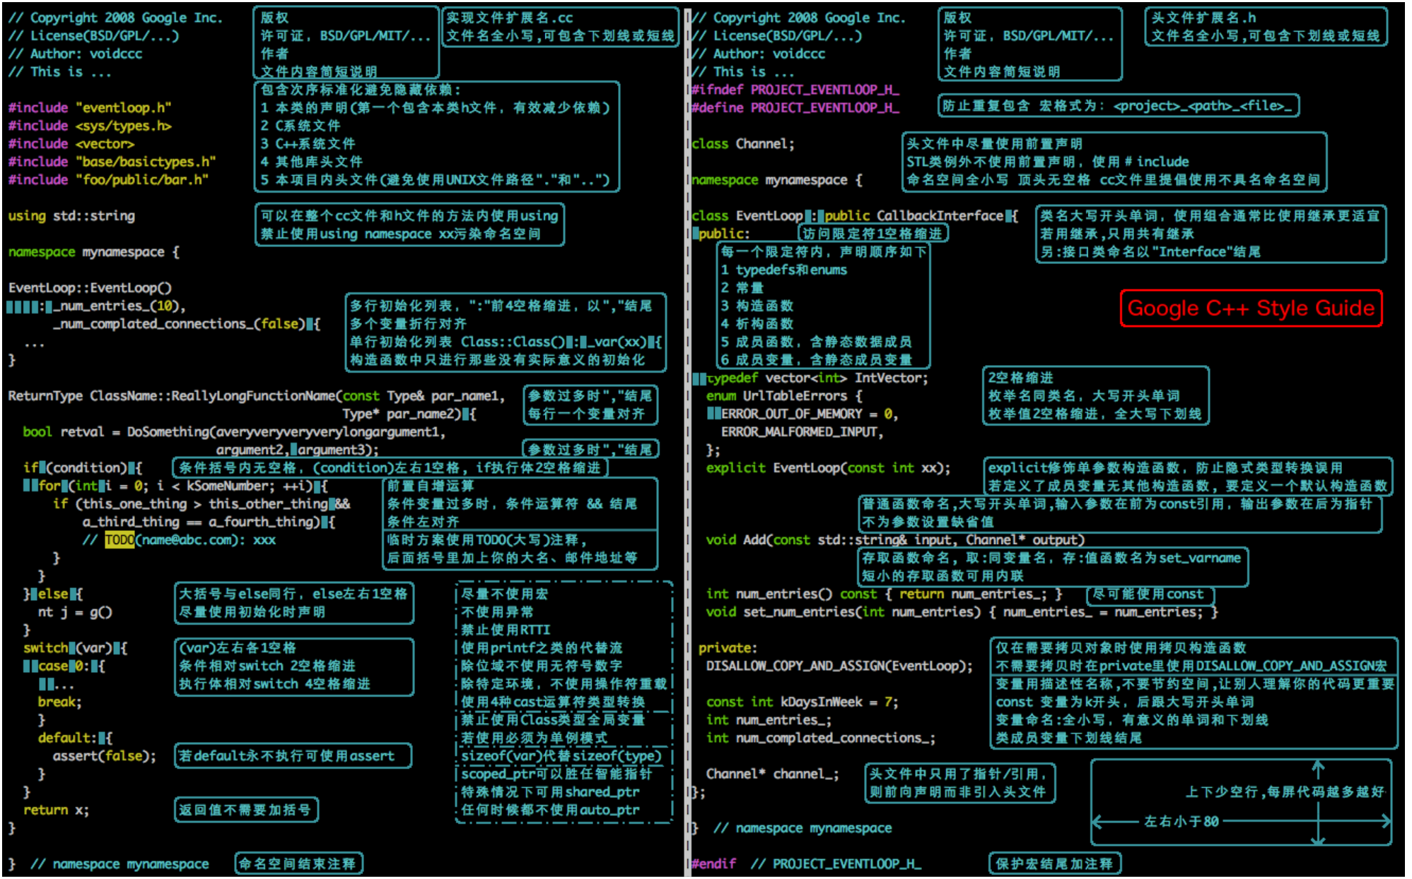
一个优秀的范例

